Slide 1
开课前提示
请按照提示查看WiFi设置
WiFi设置
kintone
试用环境
https://devcamp.cybozu.cn/k/#/portal
本次课程
资料下载
登入试用环境，页面左边“课程资料” 下载

Slide 2

本课程内容
1. kintone是什么
1.1 kintone介绍
1.2 kintone功能
2. 实践
2.1 kintone界面介绍
2.2 动手制作应用
业务管理
2.3 关联记录列表
客户列表
2.4 Lookup
2.5 流程管理

Slide 3
1
kintone是什么
谁都能简单制作，可以顺利进行信息共享的云服务系统。
无需开发知识，即可根据公司业务轻松创建系统。
使用kintone可直观地创建业务应用，在团队内部共享和使用。
并兼具用于加强员工之间交流的公司内部SNS的功能，因此可即时共享信息。
为了使团队得以顺利进行工作，kintone配备有必要的数据库，流程管理，交流机制。
中国官网 https://www.cybozu.cn/product/kintone/
日本官网 https://kintone.cybozu.co.jp/jp/

Slide 4



kintone 的业务范围
kintone 可以实现各个行业的业务改善，普遍的业务流程有：
营业业务：客户管理、商谈报告、日报等
店铺管理：店铺报告、通知、来电询问等
电子申请：休假申请、经费申请等

Slide 5
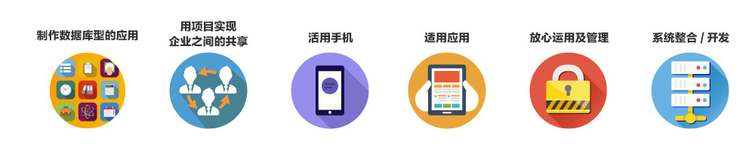
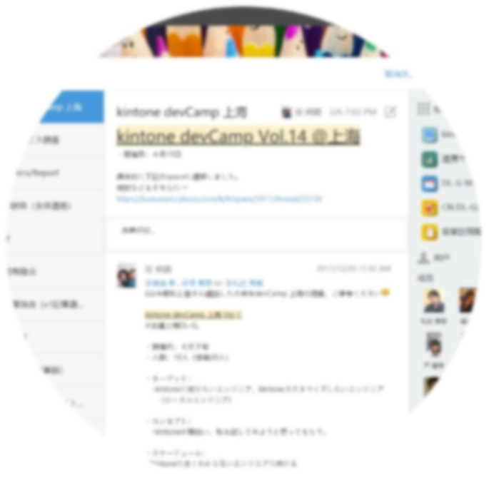

用 kintone 可以做
kintone
可以做

Slide 6
2
实践
实际操作如何使用kintone
https://devcamp.cybozu.cn/k/#/portal
课后如想继续使用kintone环境，请至以下链接申请30天免费试用环境：https://www.cybozu.cn/contact/

Slide 7
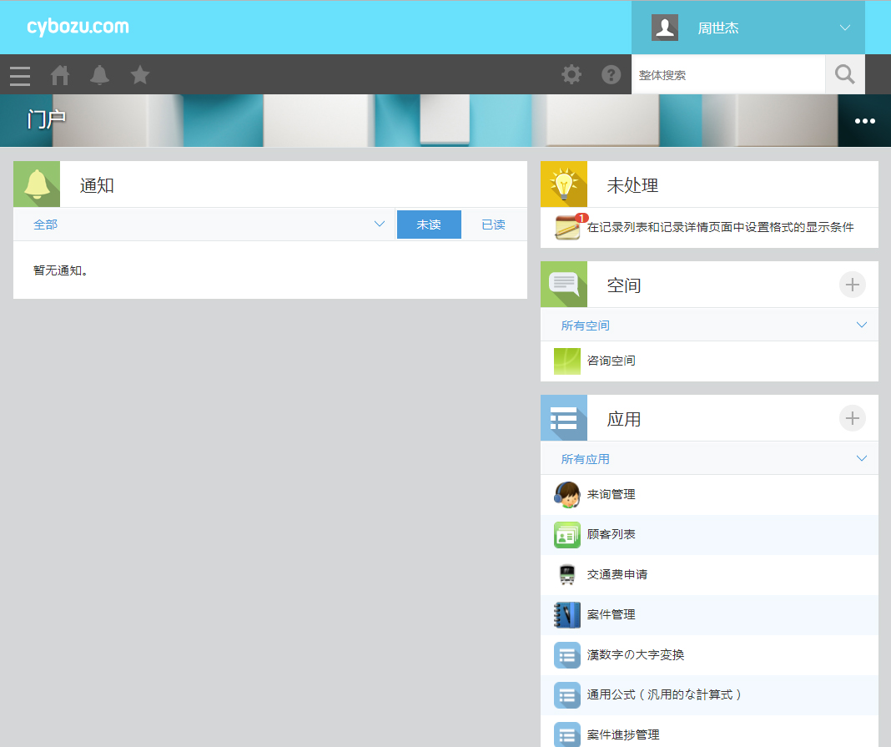


kintone 界面介绍
搜索
导航条
可全文检索。
未处理
侧边菜单
门户
通知
书签
设置菜单
帮助
显示用户尚未执行的任务。
空间
通过空间可方便与其他用户交流及共享数据等。点击下拉菜单则可切换列表查看其他空间。点击(+)可创建新空间。
个人设置
通知
显示未读通知。在下拉菜单中可选择“与我相关”的通知。
如需再次查看已读通知，请点击[已读]切换显示。
可跳转至自己的个人资料页面。
可进行账号设置、以及退出kintone。
显示应用列表。点击下拉菜单则可切换显示所有应用和收藏的应用。点击 (+) 可创建新应用。
应用

Slide 8
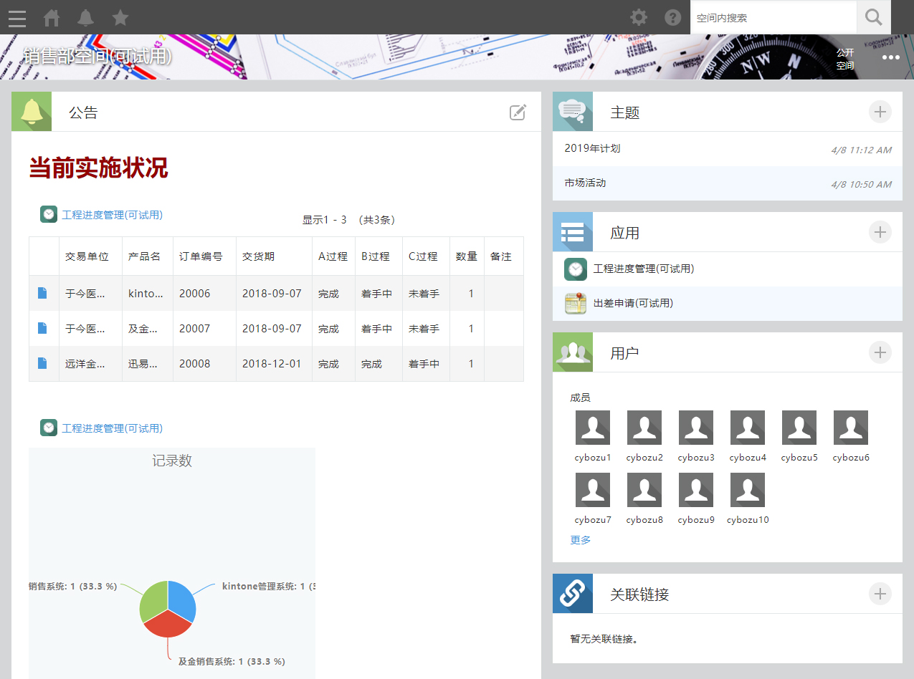
kintone 界面介绍：空间
空间
用于团队内部进行交流的功能。选择成员后创建空间，成员之间可进行内部讨论及信息共享。
空间内可创建与空间相关的应用。可通过该应用对空间内交流所需的信息、文件以及ToDo等内容进行管理。
来宾空间
非该企业用户也可作为来宾加入该空间。
创建来宾空间后，空间功能还可作为不同企业间共同项目的联络场所使用。

Slide 9
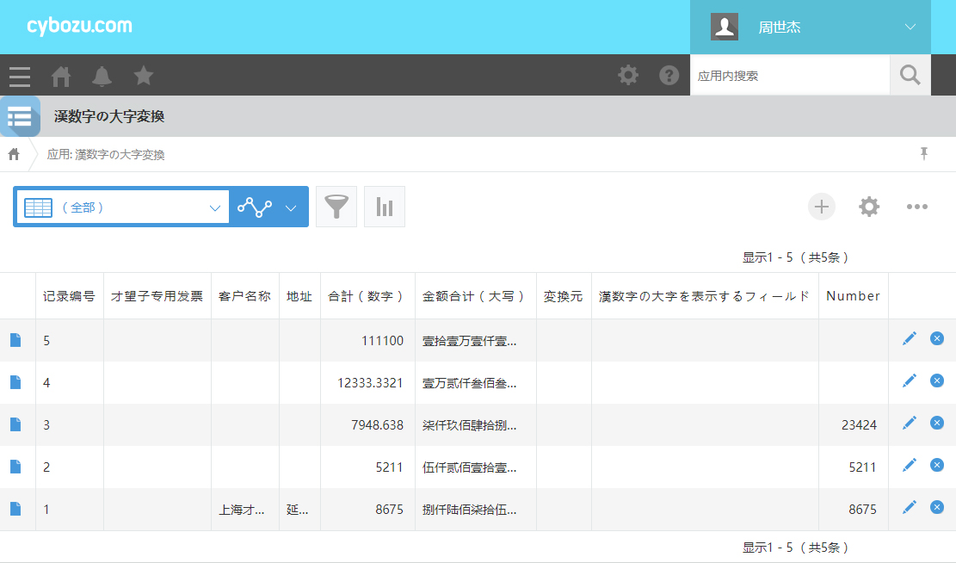
kintone 界面介绍：应用
应用
应用是指通过创建业务应用，对数据及业务流程进行管理的功能。可对销售信息、客户信息、咨询回复历史记录、ToDo、报告、文件等各类数据进行管理。此外，还可灵活构建与这些数据相关的业务流程。
无需编程即可创建应用，非常简单。

Slide 10


让我们来看看如何创建应用吧！

Slide 11
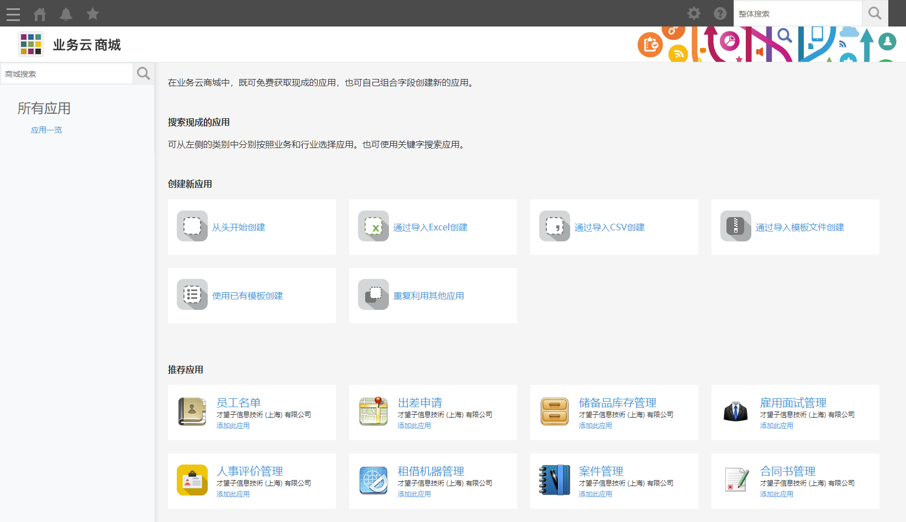
动手制作应用

Slide 12
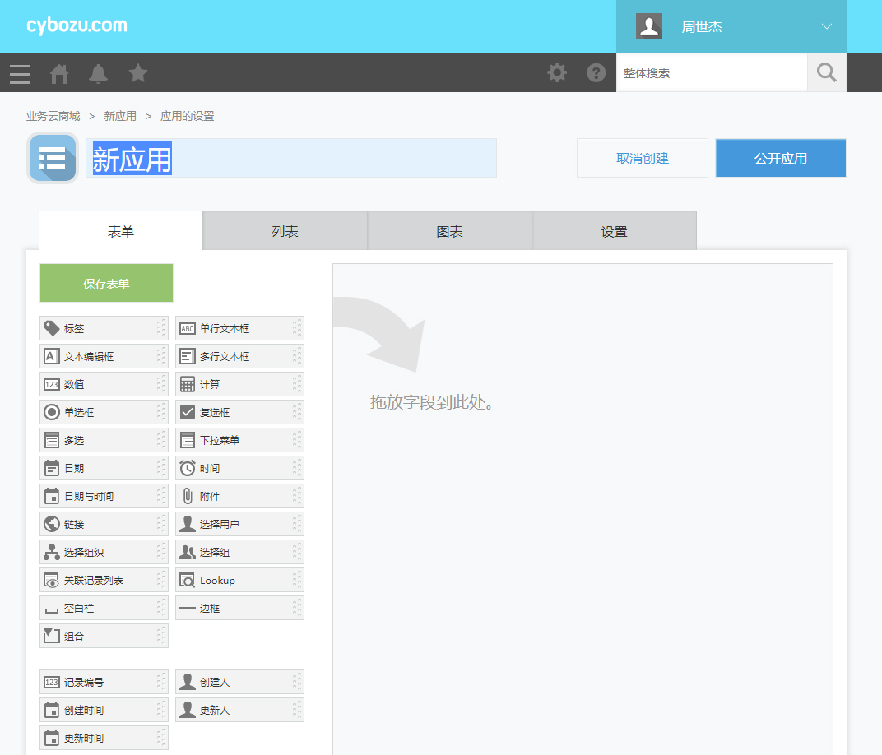
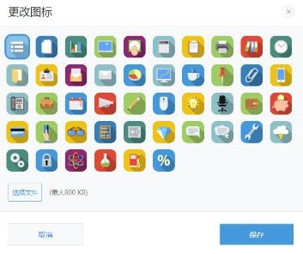
动手制作应用（实例：业务管理）
修改应用图标
点击应用图标，即显示选择图标的页面，可更改图标。
修改应用名称
拖动
打开应用的设置页面即可更改应用名称。

Slide 13
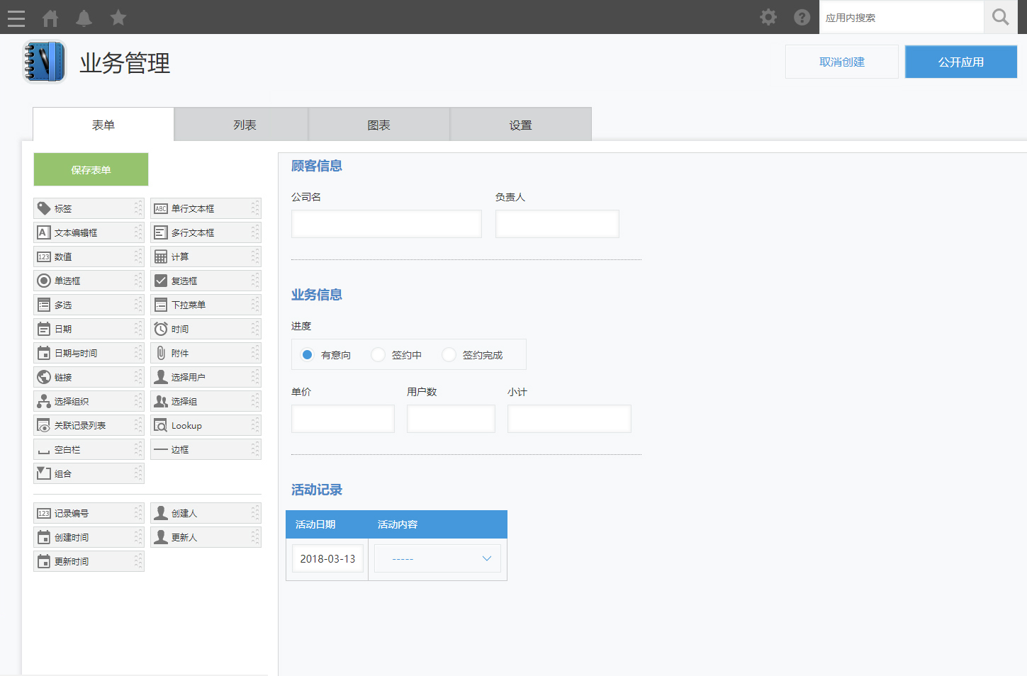
动手制作应用（实例：业务管理）
1. 应用设置
表格
subtable

Slide 14
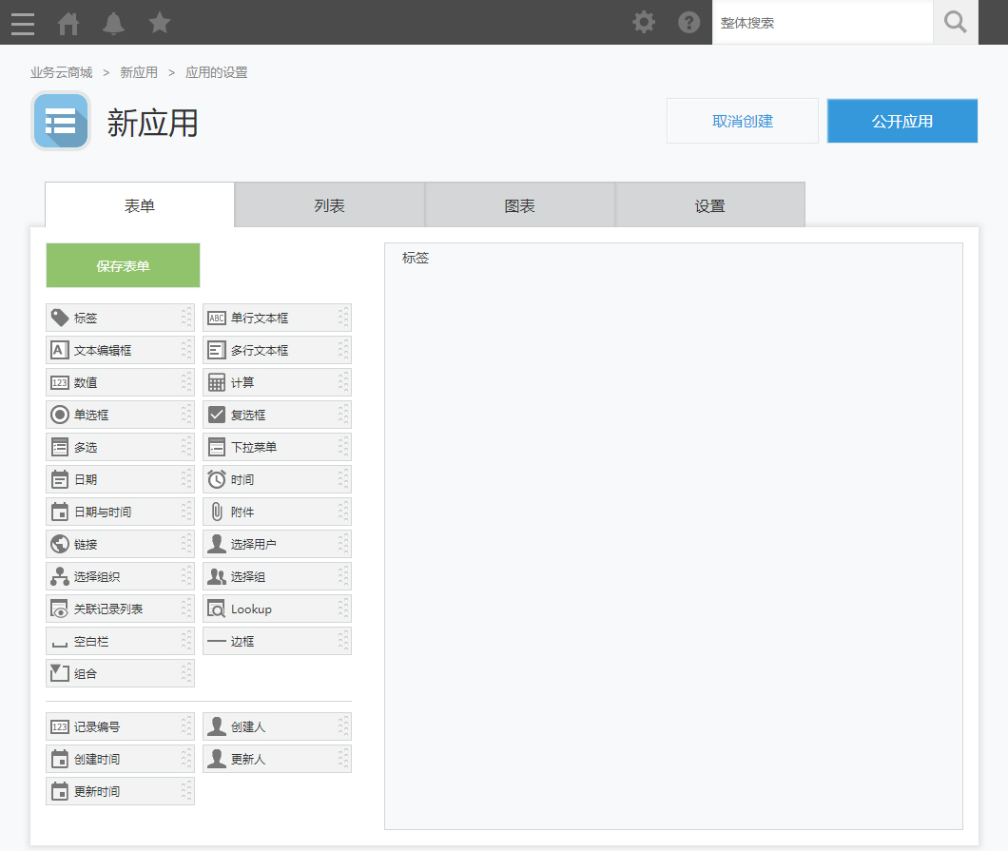
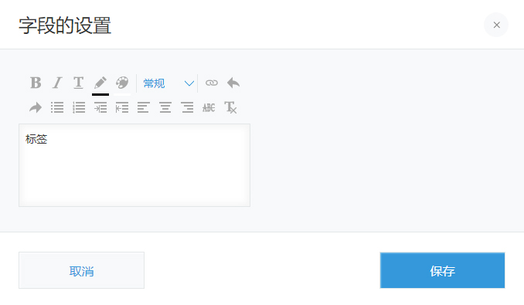
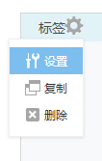
动手制作应用（实例：业务管理）
1. 应用设置
顾客信息

Slide 15
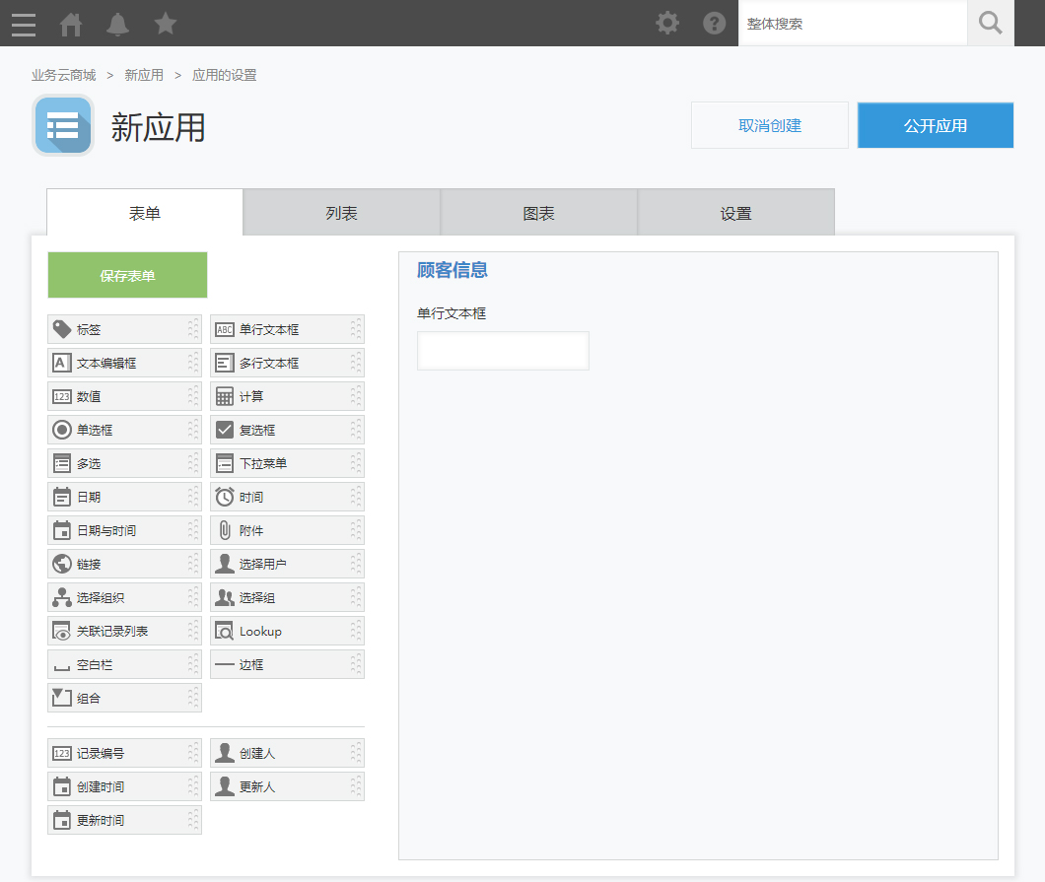
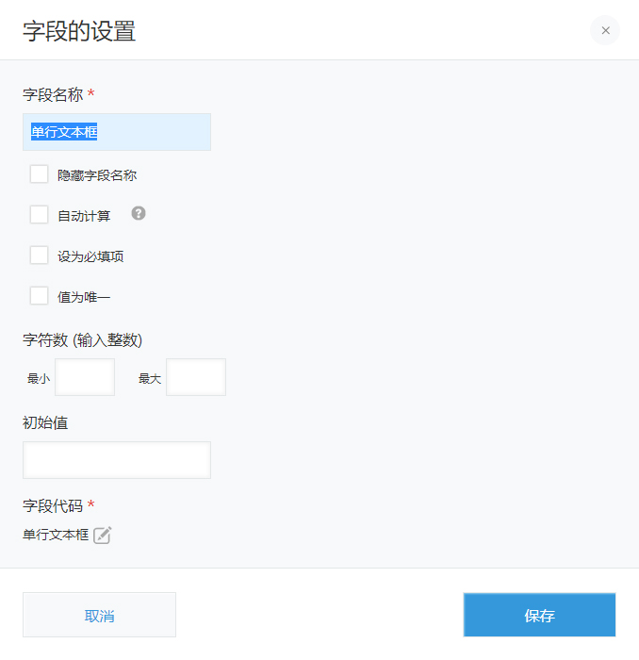
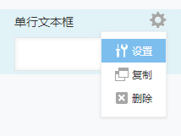
动手制作应用（实例：业务管理）
1. 应用设置
公司名

Slide 16

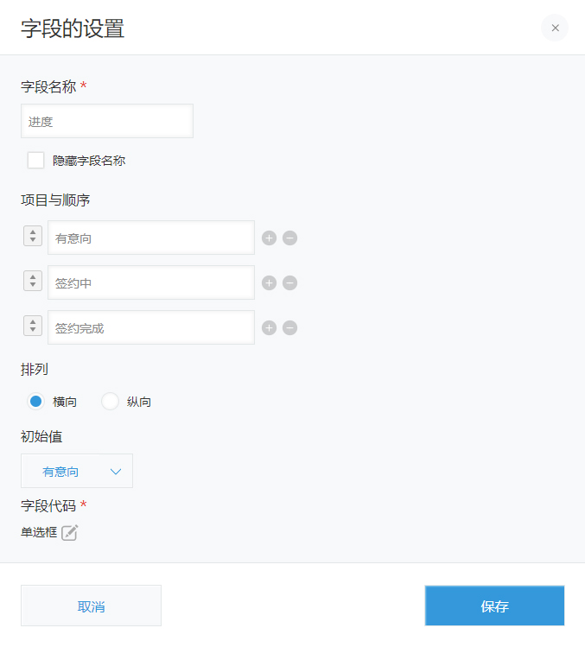
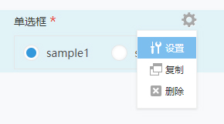
动手制作应用（实例：业务管理）
1. 应用设置

Slide 17
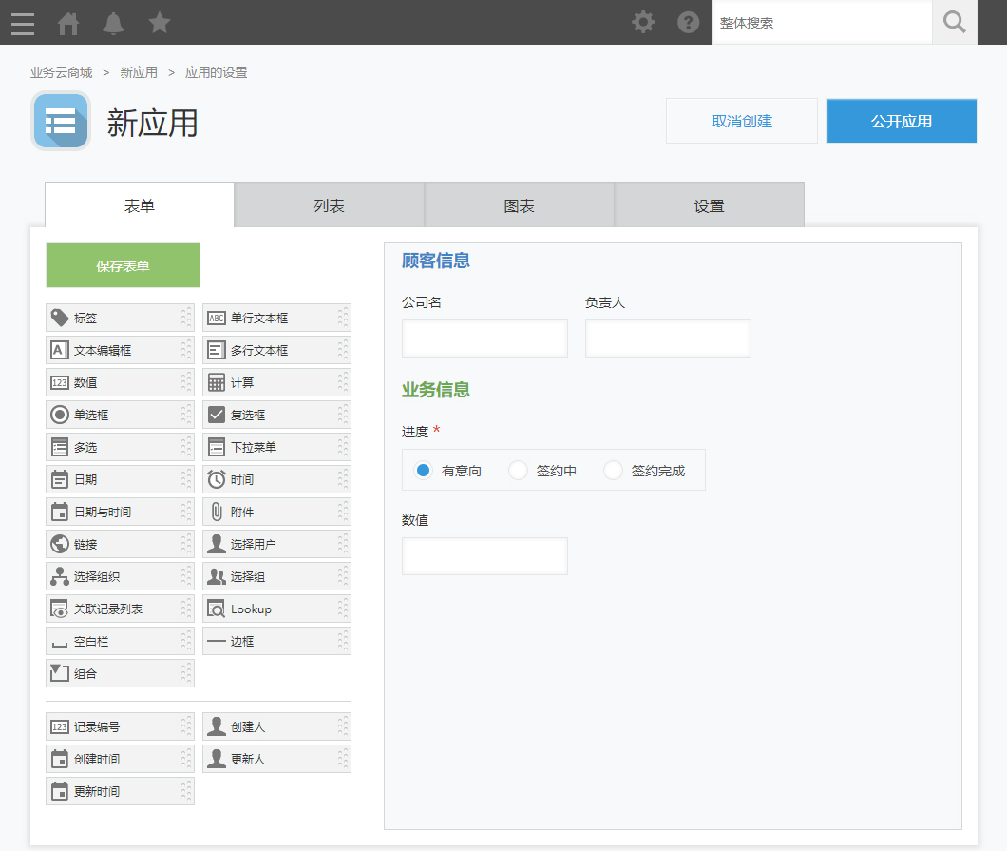
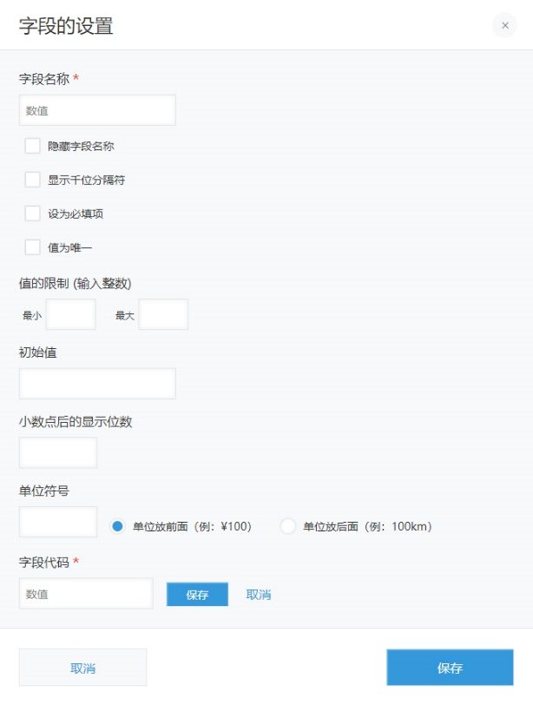

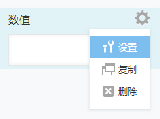

动手制作应用（实例：业务管理）
1. 应用设置
域名
显示在应用中的名称。可以重复。
字段代码
值为唯一。用于自动计算或者自定义编程时使用。

Slide 18
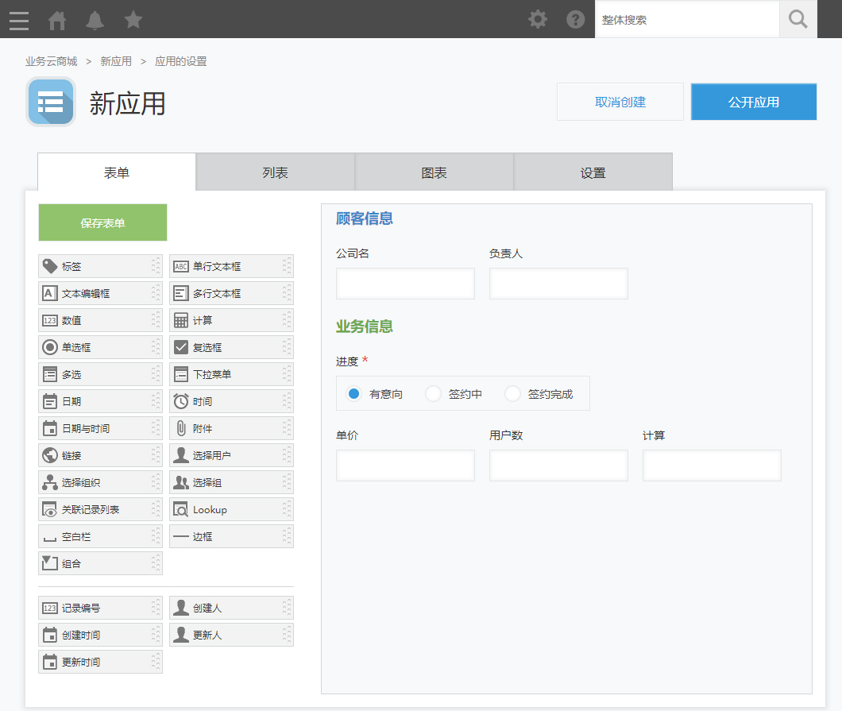
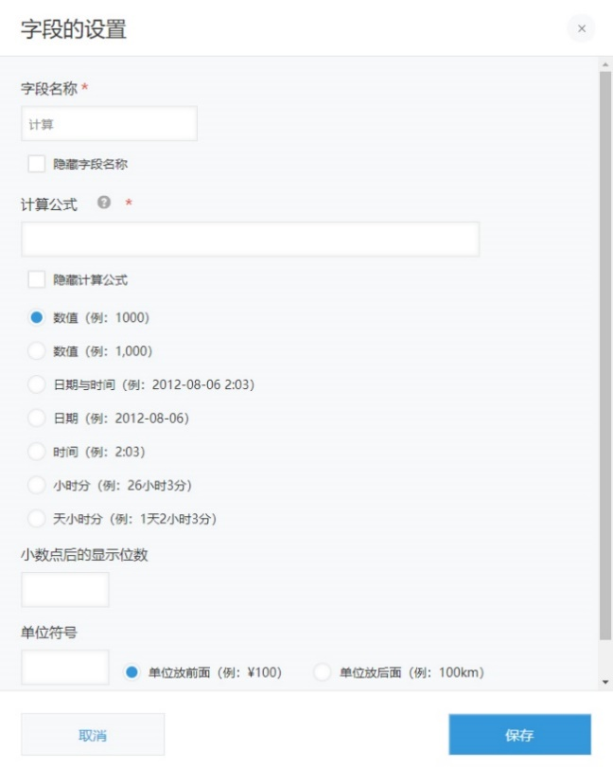


动手制作应用（实例：业务管理）
1. 应用设置

Slide 19

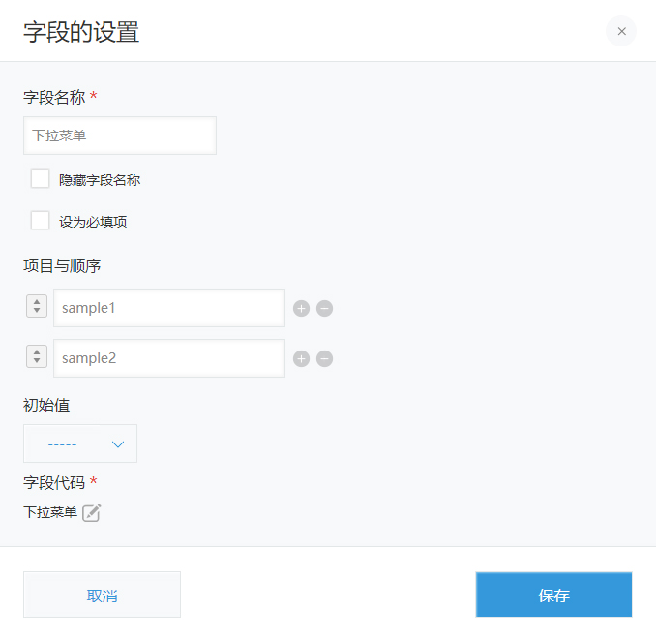

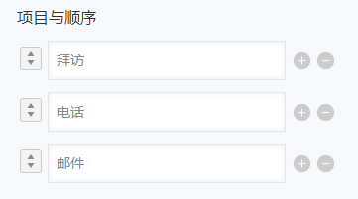
动手制作应用（实例：业务管理）
1. 应用设置

Slide 20
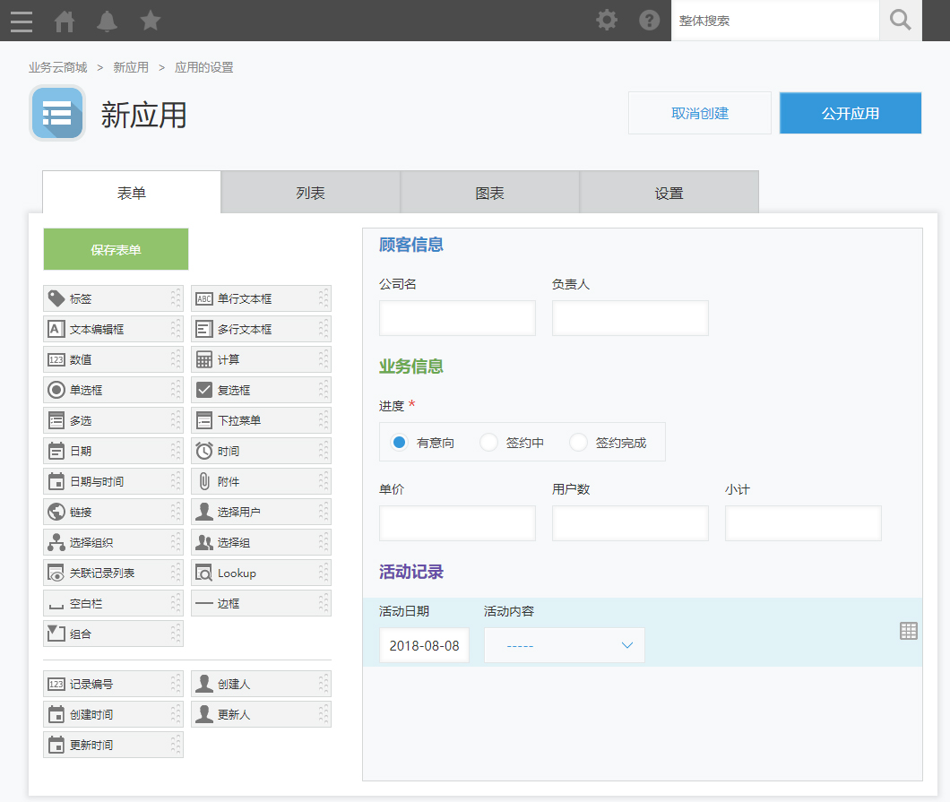
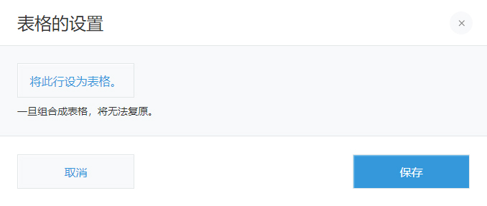
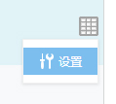
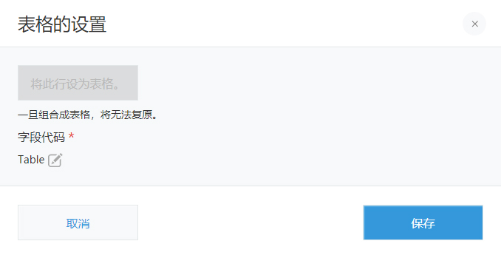
动手制作应用（实例：业务管理）
1. 应用设置
cilck
表格
subtable

Slide 21
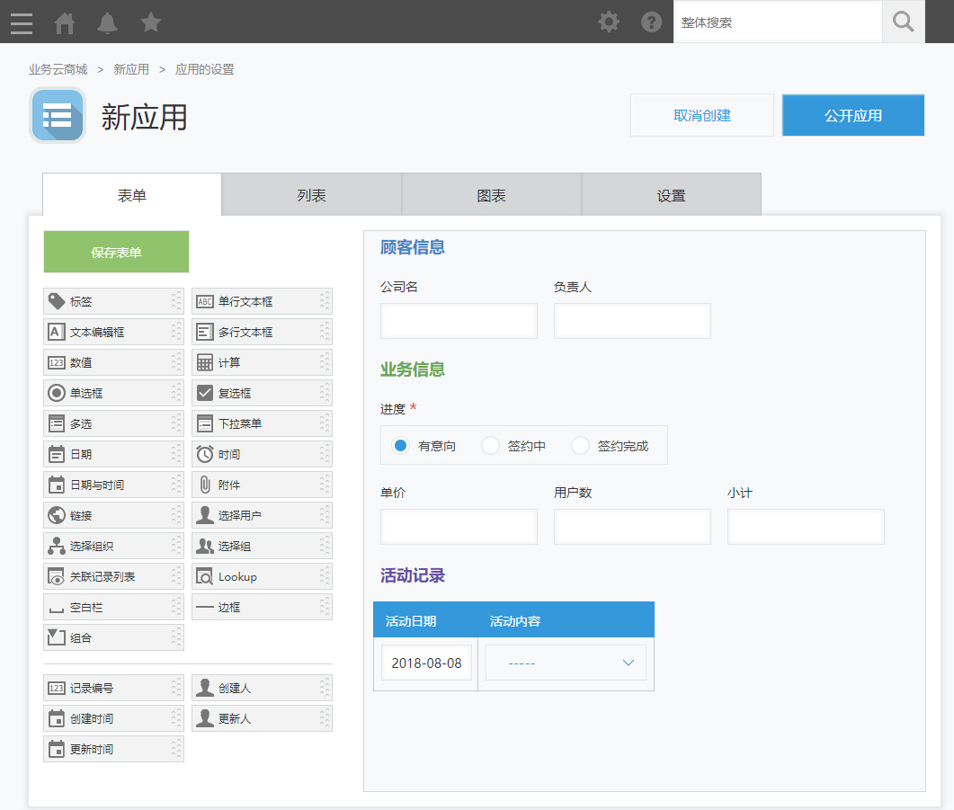
动手制作应用（实例：业务管理）
1. 应用设置
➁
➀

Slide 22
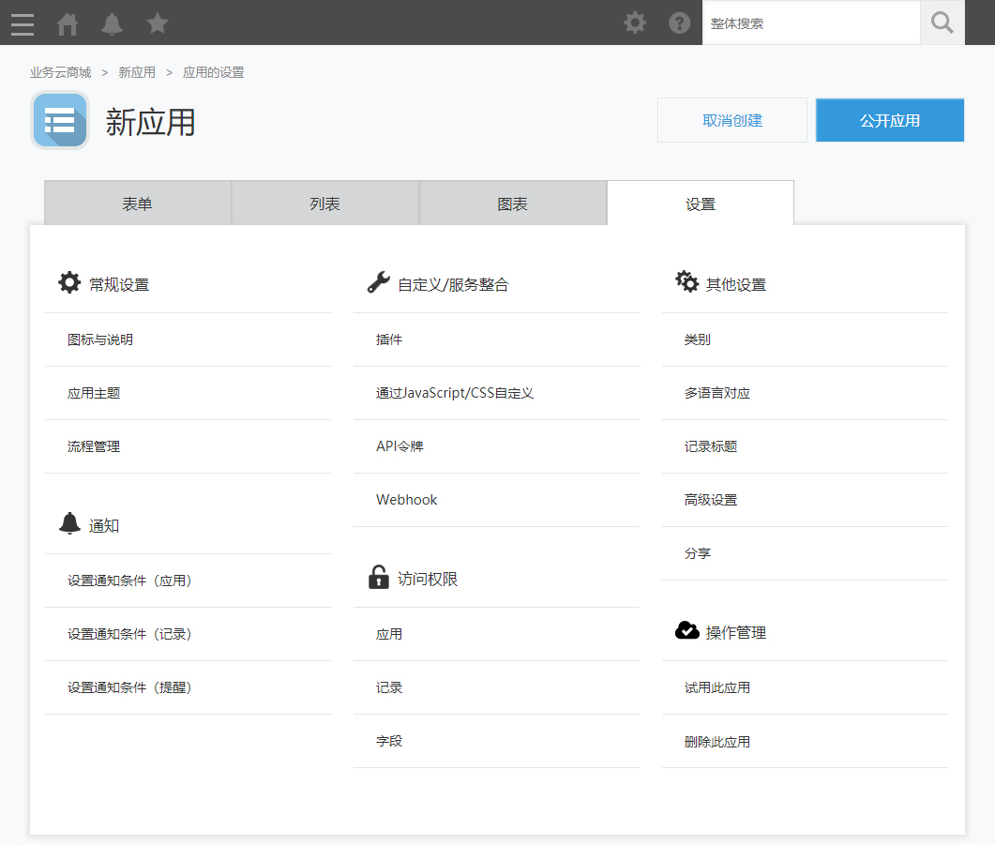
动手制作应用（实例：业务管理）
2. 设置访问权限

Slide 23
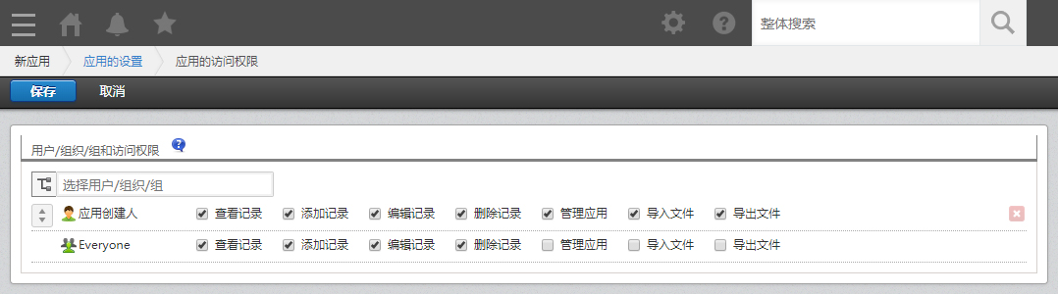
动手制作应用（实例：业务管理）
2. 设置访问权限
➁
取消勾选项
➀

Slide 24
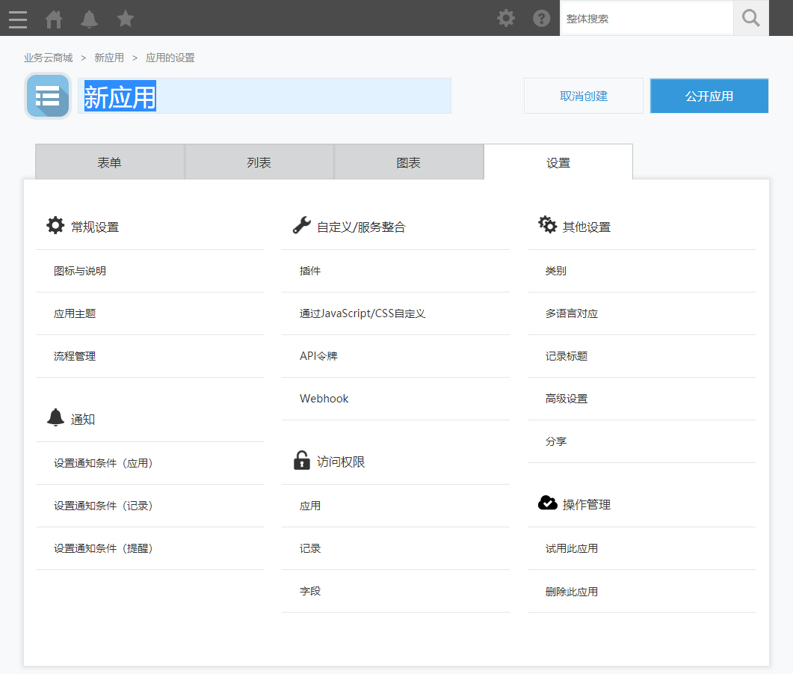

动手制作应用（实例：业务管理）
3. 设置完成，公开
➀
➁

Slide 25
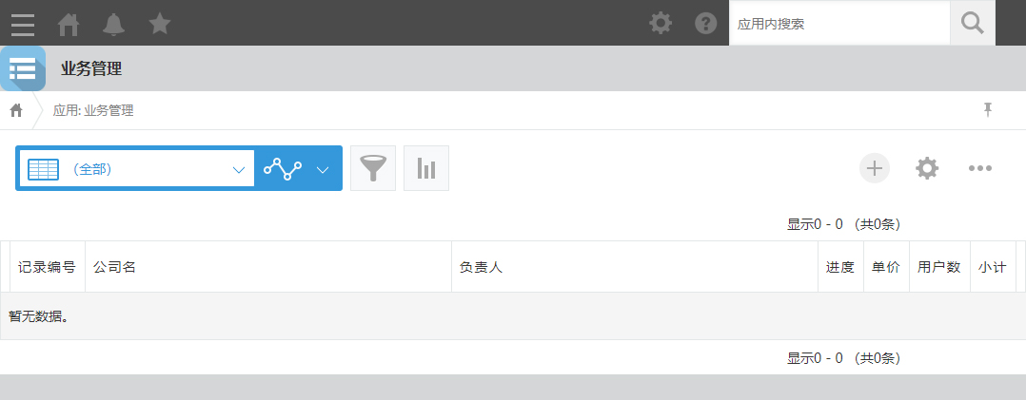
动手制作应用（实例：业务管理）
4. 添加记录
添加记录

Slide 26
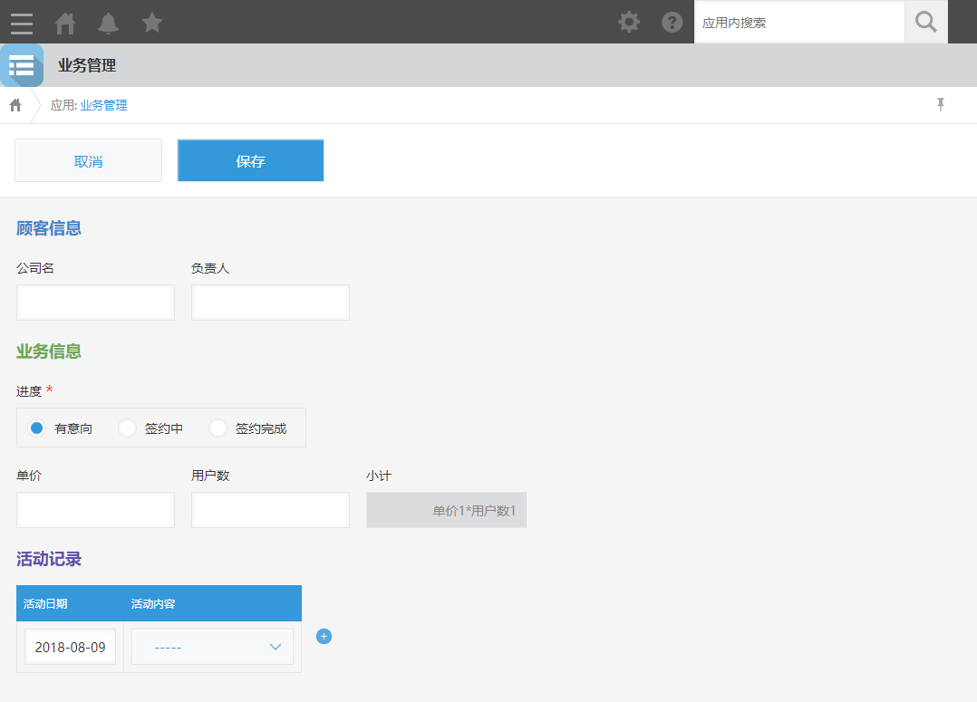
动手制作应用（实例：业务管理）
4. 添加记录
计算
无法编辑，自动计算。

Slide 27
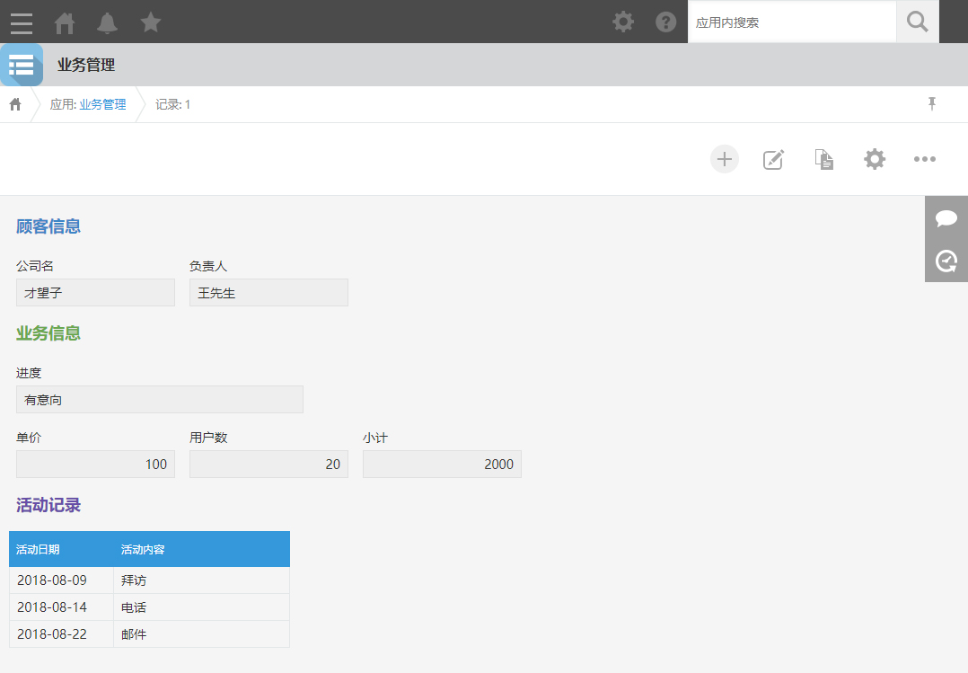
动手制作应用（实例：业务管理）
5. 详细页面

Slide 28
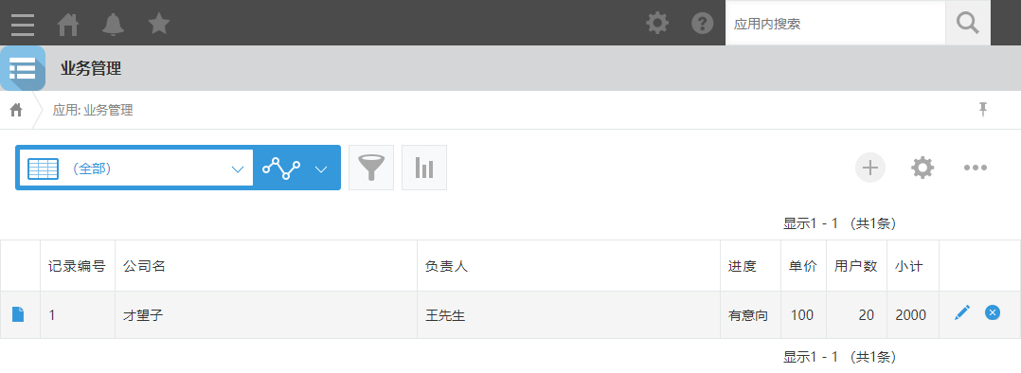
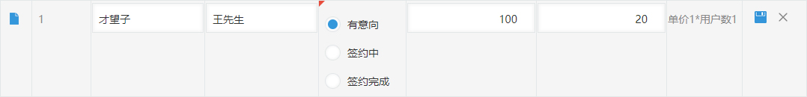
动手制作应用（实例：业务管理）
6. 添加完数据后的列表页面

Slide 29

Great!
这个应用创建完成了！
是不是很简单？
要不要继续接受挑战呢？ 下面我们来创建关联应用吧！

Slide 30
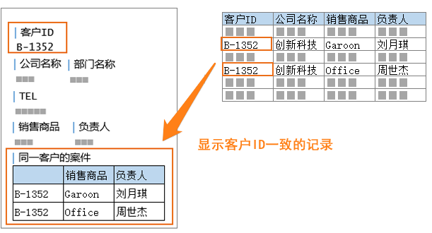
关联记录列表
关联记录列表
客户信息
销售管理表
“关联记录列表”是指在表单内显示符合指定条件的记录的字段。不仅可显示同一应用中的记录，也可显示其他应用的记录。
分别选择以下两种字段来设置要显示的记录。
当前应用中的字段
要引用的应用中的字段
两个字段的值一致的记录将显示在关联记录列表中。
客户ID
公司名称
销售商品
负责人
客户ID
创新科技
刘月琪
公司名称
部门名称
创新科技
周世杰
销售商品
负责人
显示客户ID一致的记录
同一客户的案件
销售商品
负责人
刘月琪
周世杰

Slide 31
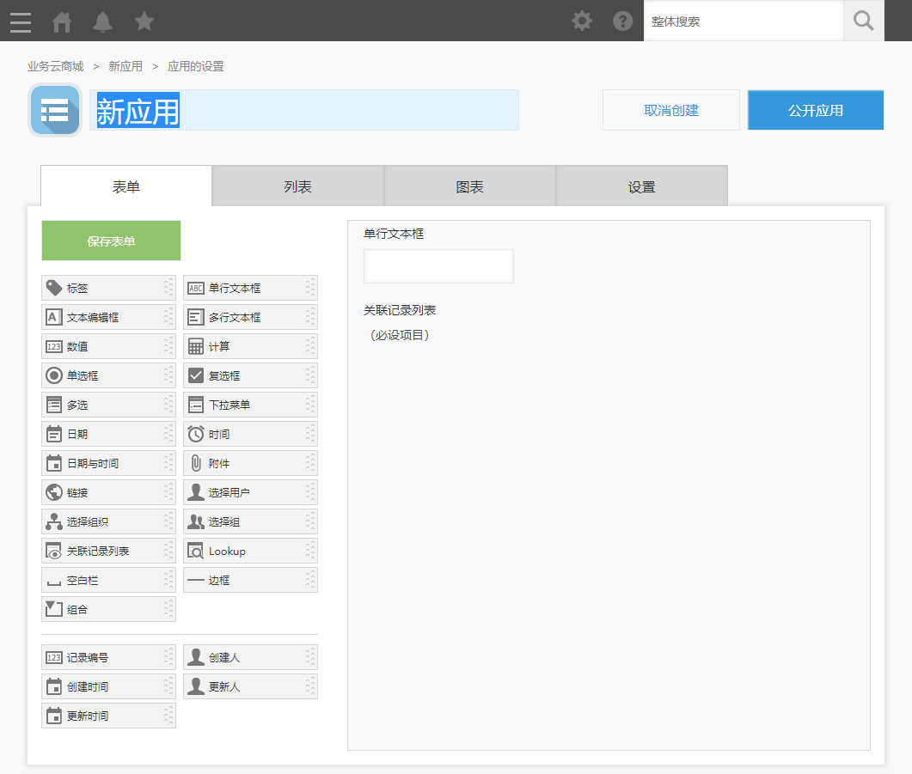

关联记录列表（实例：客户列表）
1. 应用设置
关联记录列表

Slide 32
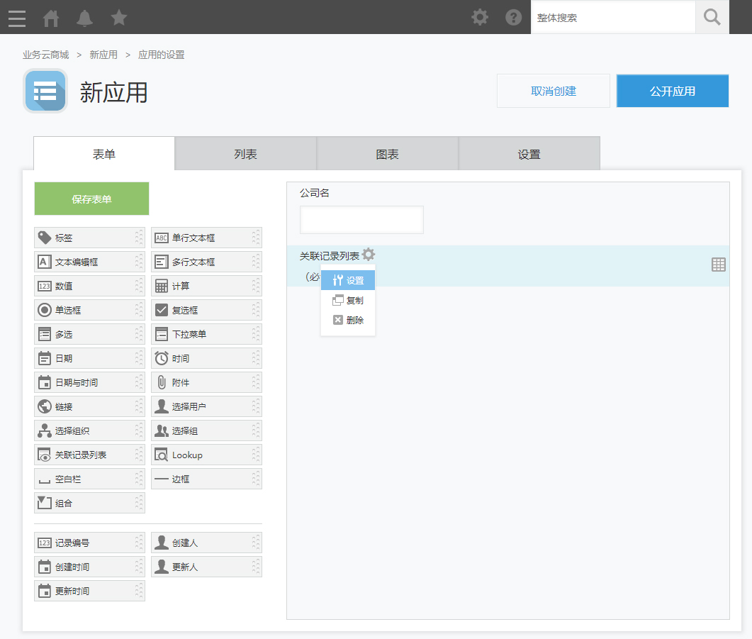
关联记录列表（实例：客户列表）
1. 应用设置

Slide 33
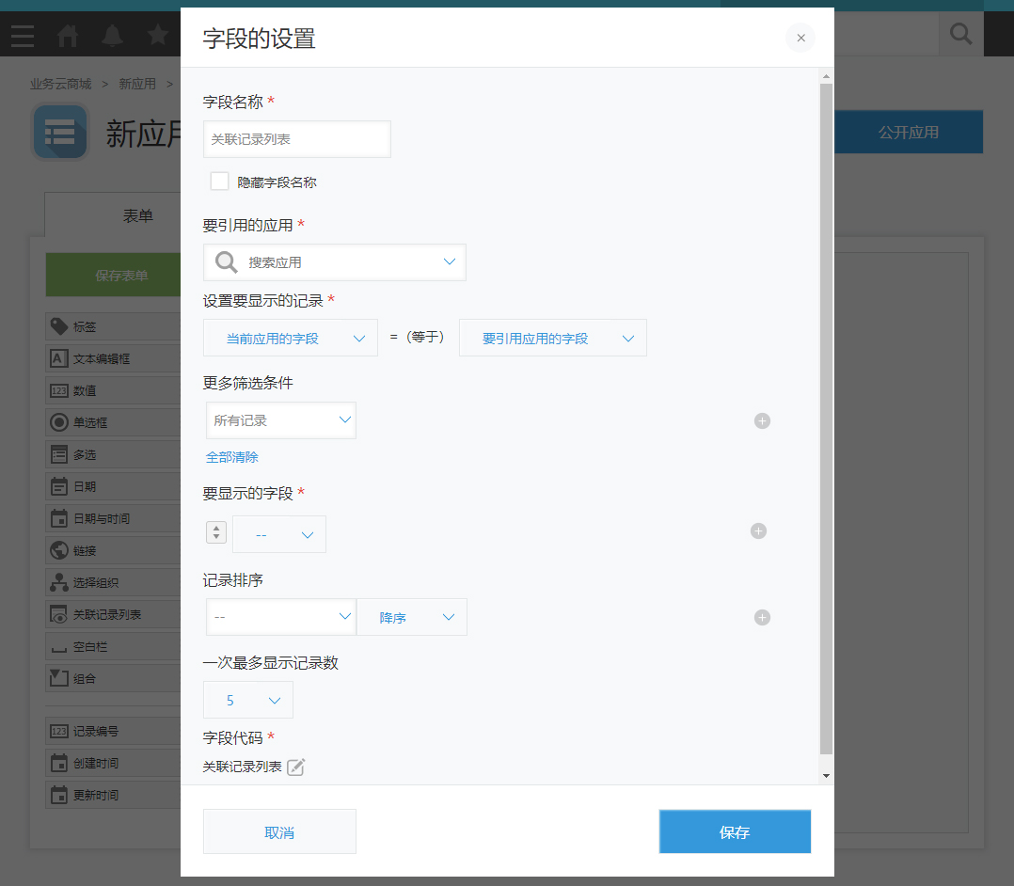
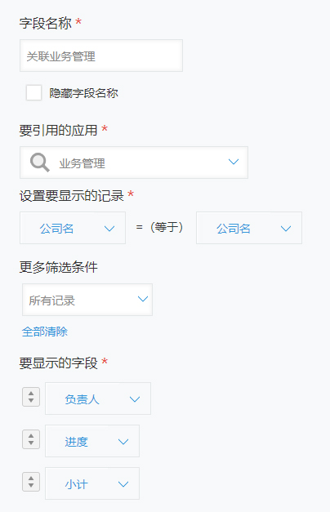
关联记录列表（实例：客户列表）
1. 应用设置

Slide 34
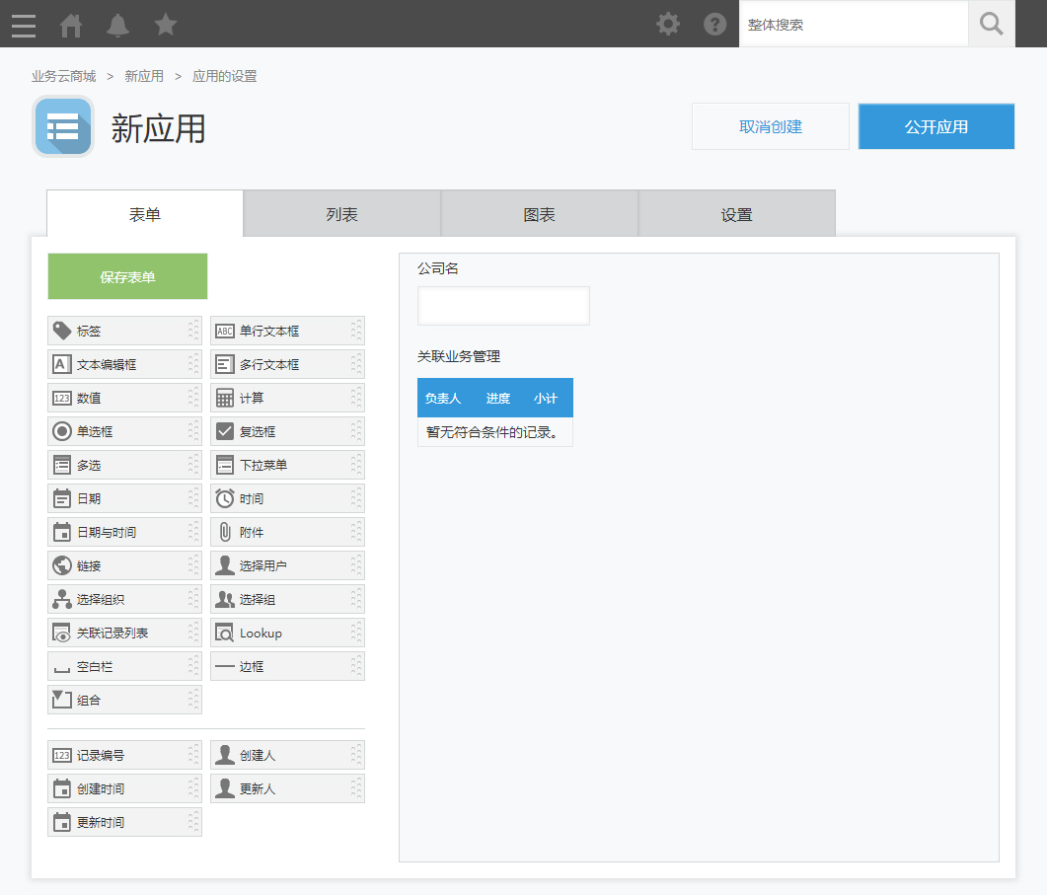

关联记录列表（实例：客户列表）
1. 应用设置
➁
➂
设置访问权限请参考本文档P28~30
➀
关联记录列表

Slide 35
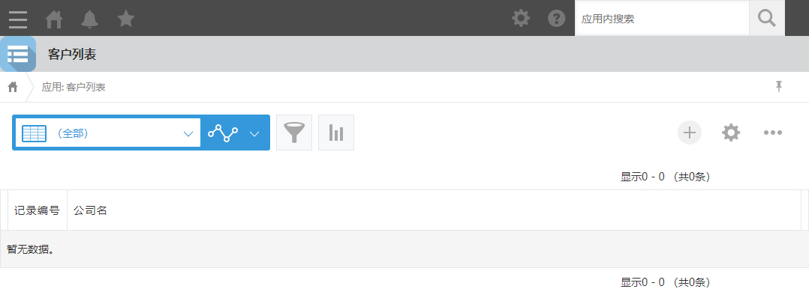
关联记录列表（实例：客户列表）
2. 添加记录
添加记录

Slide 36
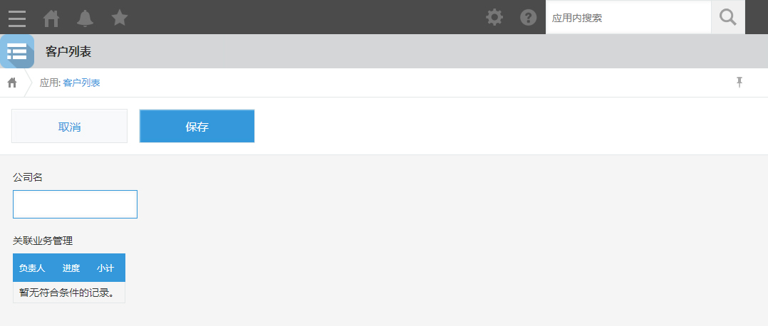
关联记录列表（实例：客户列表）
2. 添加记录

Slide 37

关联记录列表（实例：客户列表）
3. 详细画面

Slide 38
关联记录列表（实例：客户列表）
4. 应用清单和详细画面
客户列表
详细画面
业务管理
详细画面

Slide 39
下面我们来创建Lookup吧！

Slide 40
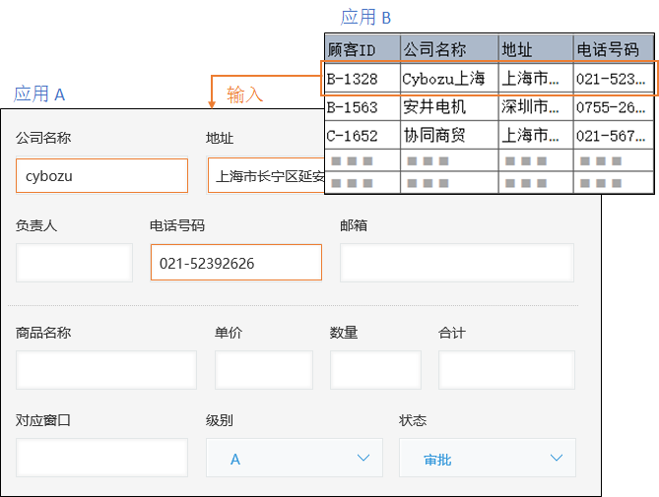
Lookup
Lookup
Lookup是指可从其他应用获取数据到当前应用的功能。使用此功能，可以节省输入数据的时间，也可防止输入失误。
例如，在管理销售案件的应用中，设置了与管理顾客信息的应用相关联的Lookup。
设置后即可按照如下操作，获取顾客信息后，再将其复制到管理销售案件的应用中。

Slide 41
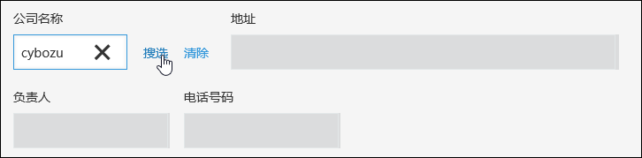
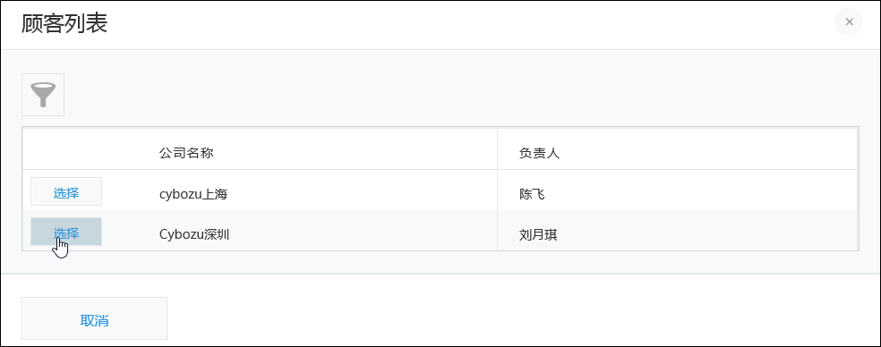
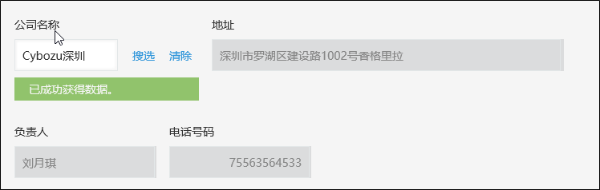
Lookup
1. 输入顾客名称的一部分，点击[搜选]。
页面将显示名称与输入内容部分一致或完全一致的顾客。
2. 选择要复制到管理销售案件的应用中的顾客。
3. 所选顾客的信息将自动输入到表单中。
注：使用Lookup功能复制的数据将与原应用中的数据分开保存。
即使原应用的数据被更改或删除，在再次点击[搜选]之前，该记录都将保持上次获取的数据。

Slide 42
下面我们来设置流程管理吧！

Slide 43
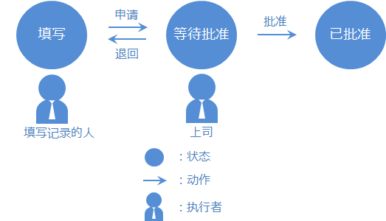
流程管理
流程管理
使用流程管理功能，即可设置用于多个用户编辑或确认记录时的次序（即流程）。
流程管理是通过以下3种设置的合理组合来设置流程的。
状态
动作
执行者

Slide 44

流程管理
状态
即指记录的处理情况。
设置了状态后，在各记录中将显示当前的状态。

Slide 45


流程管理
动作
动作是用于将记录更改为其它状态的操作。需针对各状态分别设置。 设置了动作后，记录中将显示用于执行动作的按钮。 用户点击按钮，记录的状态即被更改。
例如，有两种情况的动作，其一为仅在“费用”字段的值不少于100万日元时才可执行，其二为仅在值不满100万日元时才可执行，那么根据费用金额的不同，用户可执行的动作也不同。
可对1个状态设置多个动作
还需对各动作设置执行条件及动作执行后的状态。
执行条件需使用各字段的值来指定。

Slide 46

流程管理
执行者
执行者是指可执行动作的用户。需针对各状态分别设置。
用于执行动作的按钮仅会在执行者的页面显示。
执行者以外的用户页面中，将显示当前的执行者。
可对1个状态设置多个执行者。
设置多个执行者时，可选择以下任意一种情况改变记录的状态。
所有执行者执行动作后，状态随之改变
执行者中其中一人执行动作后，状态随之改变
由前一状态的执行者指定的用户执行动作后，状态随之改变

Slide 47

太好了，这样就完成了！
你学会了吗?

Slide 48




THANKS FOR YOUR WATCHING
cybozu developer network网站
kintone中国官网
微信公众号:cybozu开发者网站
https://cybozudev.kf5.com/hc/
https://www.cybozu.cn/product/kintone/

